Slide 1
新标准英语五年级下册教材
思维导图汇编
小长山岛镇中心小学 英语组

Slide 2
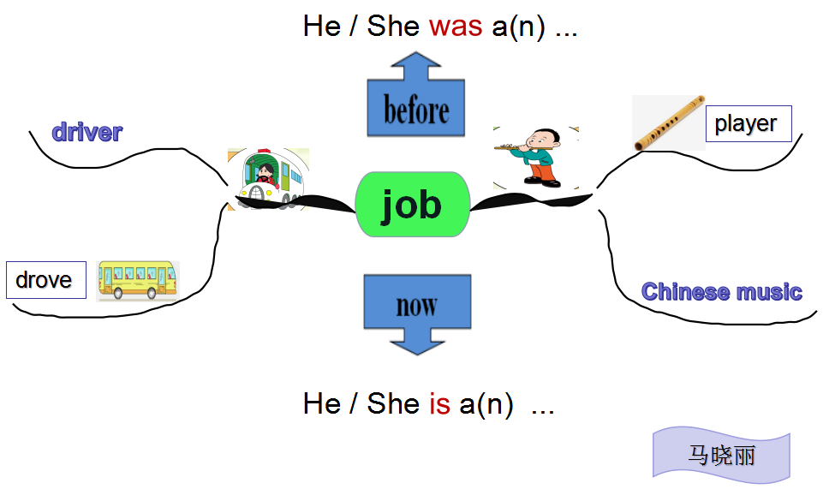
Module 1 Unit 1 She was a driver before.

Slide 3
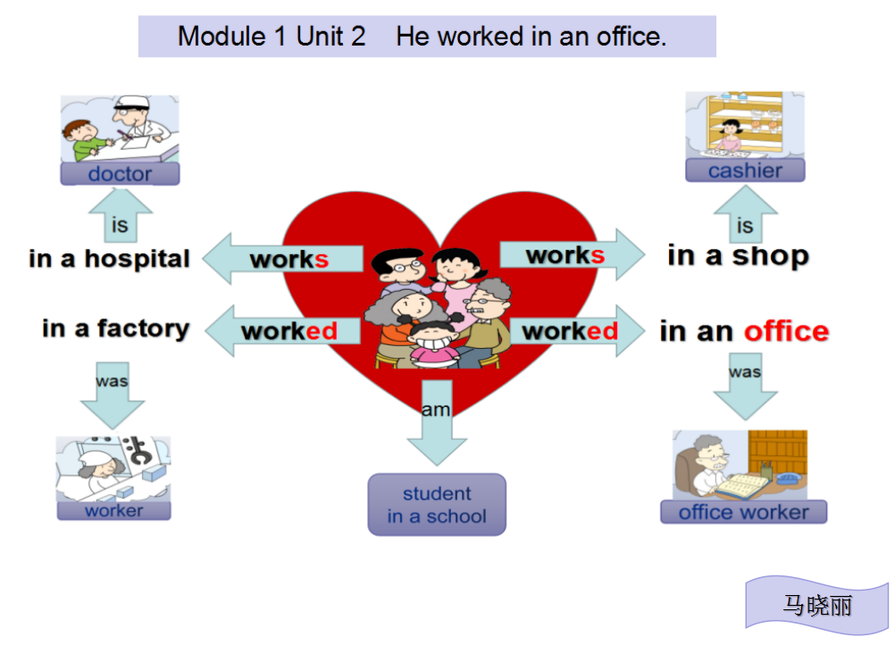

Slide 4
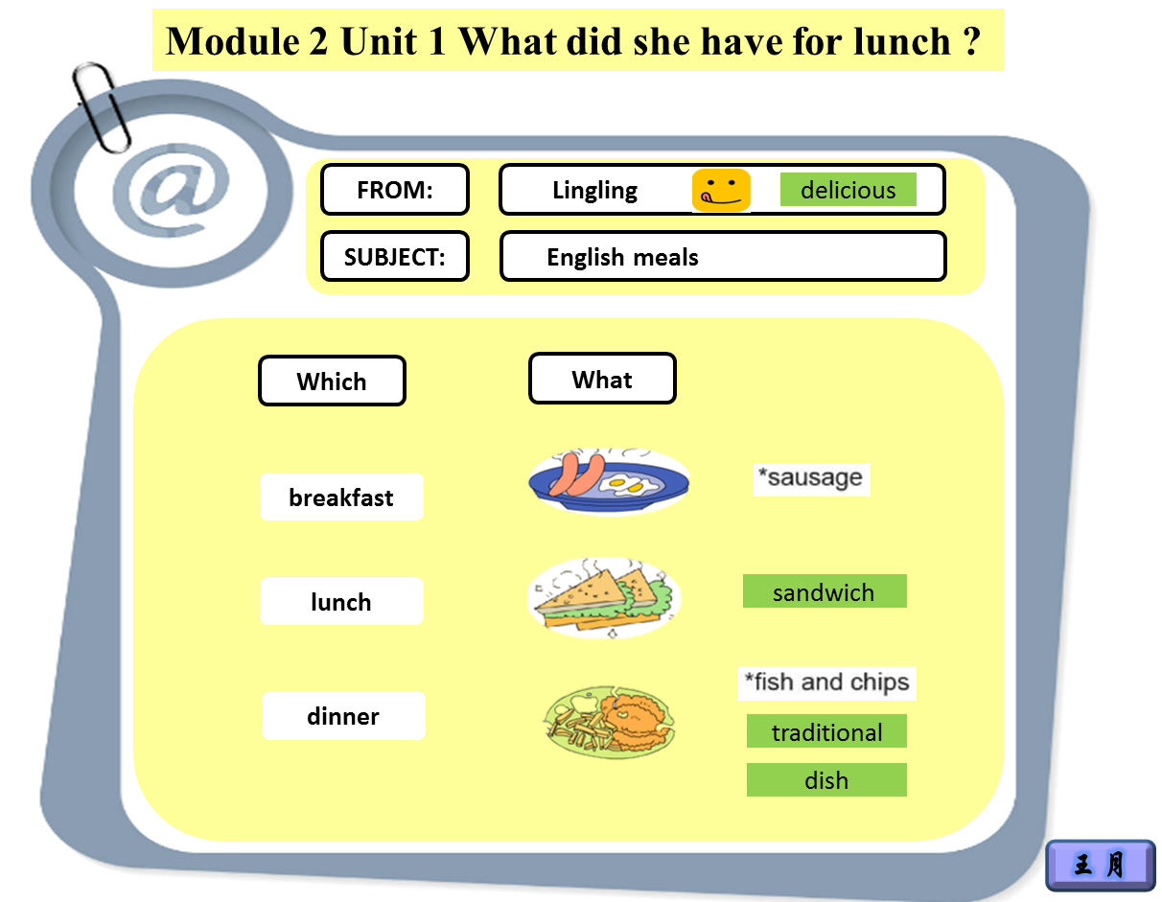

Slide 11
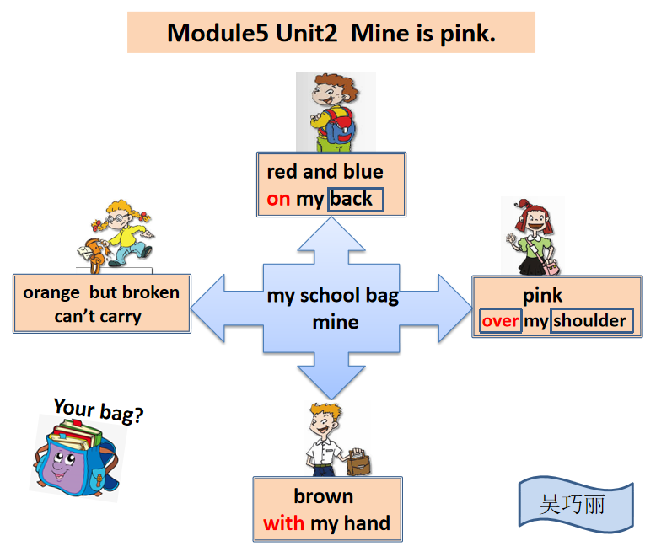

Slide 20
